Slide 1

4. 모델링

Slide 2
“4-1
분석 기법 결정
데이터 활용 방안
목표

Slide 3
Part 1
1. 데이터 활용 방안
문제점 : Test data set에 label 인 “credit”변수가 존재하지 않는다.
Y_test가 주어지지 않은 데이터
최초 주어진 train data 내부에서 자체 평가 데이터를 생성 (validation data)
train : validation = 8 : 2 의 비율로 나누고, “val” 이라고 지칭
Label 변수인 “Credit” 변수의 심각한 불균형
0,1의 비율이 낮고, 2의 비율이 높음
주제를 입력하세요
2
주제를 입력하세요
3
주제를 입력하세요
1

Slide 4
Part 1
2. 목표
주된 목표 : “성능의 최대화”
log_loss를 최소화 하는 최적의 모델 탐색
1. 모델 간 비교
2. oversampling 적극 활용
SMOTE 방법
3. 나누어진 train data를 k-fold로 나누어 cross validation 진행,
모델의 최적 하이퍼파라미터를 탐색.
주제를 입력하세요
2
주제를 입력하세요
3
주제를 입력하세요
1

Slide 5
“
“4-2
GridSearch + 모델별 validation set 예측 성능 지표
RandomForest
XGBoost
LGBM
CatBoost

Slide 6
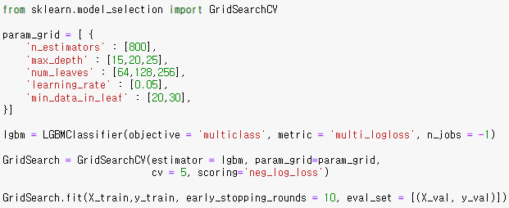
Part 1
0. GridSearchCV
4가지 모델의 하이퍼파라미터 최적화.
- GridSearchCV를 이용
주제를 입력하세요
<LGBM 예시>
2
주제를 입력하세요
3
주제를 입력하세요
1

Slide 7
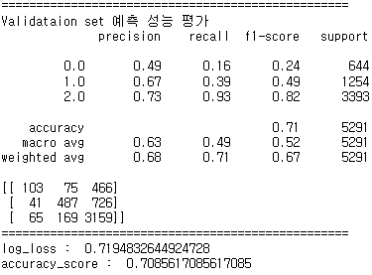
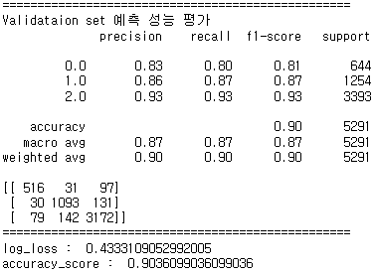
Part 2
1. RandomForest
Best Model : RandomForestClassifier(max_depth=20, n_estimators=400)
Accuracy, Confusion Matrix, Precision, Recall
< oversampling X >
< oversampling O >

Slide 8
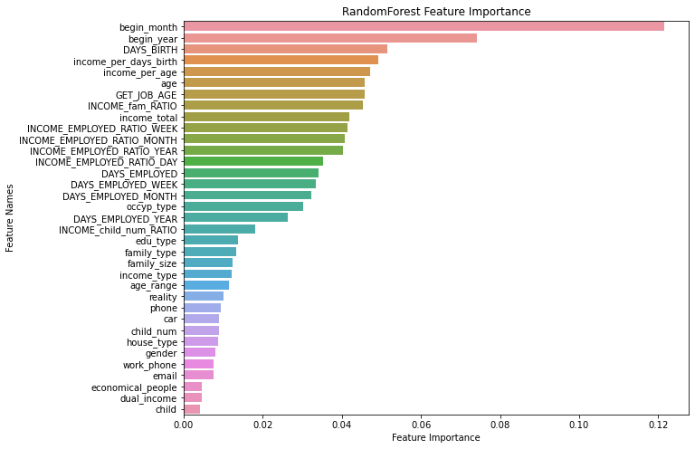
Part 2
1. RandomForest
Best Model : RandomForestClassifier(max_depth=20, n_estimators=400)
Feature Importance

Slide 9
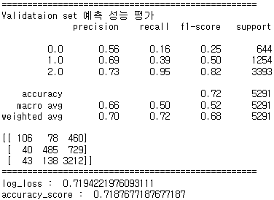
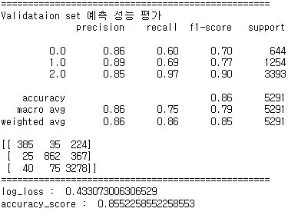
Part 2
2. XGBoost
Best Model : XGBClassifier(learning_rate=0.2, max_depth=10, objective='multi:softprob')
Accuracy, Confusion Matrix, Precision, Recall
< oversampling X >
< oversampling O >

Slide 10
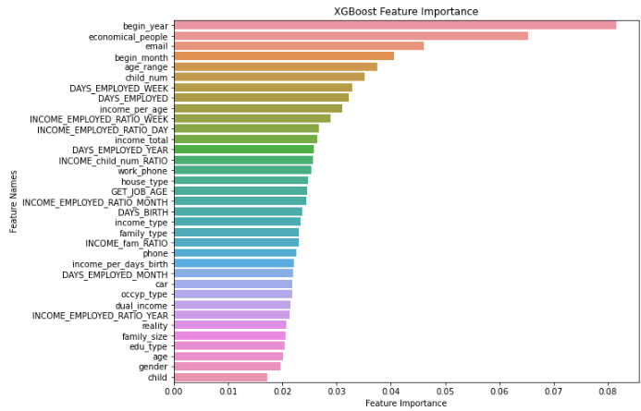
Part 2
2. XGBoost
Best Model : XGBClassifier(learning_rate=0.2, max_depth=10, objective='multi:softprob')
Feature Importance

Slide 11


Part 2
3. LGBM
Best Model : LGBMClassifier(learning_rate=0.05, max_depth=20, ….
Accuracy, Confusion Matrix, Precision, Recall
< oversampling X >
< oversampling O >

Slide 12
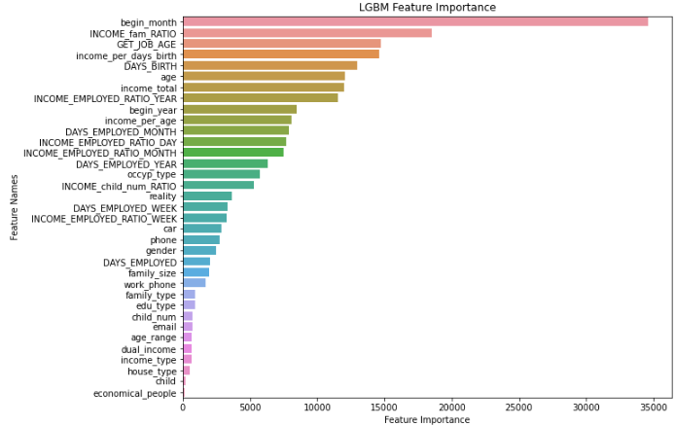
Part 2
3. LGBM
Best Model : LGBMClassifier(learning_rate=0.05, max_depth=20, ….
Feature Importance

Slide 13
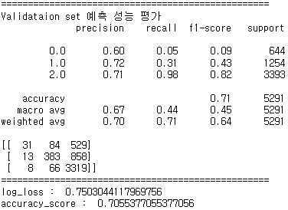

Part 2
4. CatBoost
Best Model : Algorithm Choice
Accuracy, Confusion Matrix, Precision, Recall
< oversampling X >
< oversampling O >

Slide 14
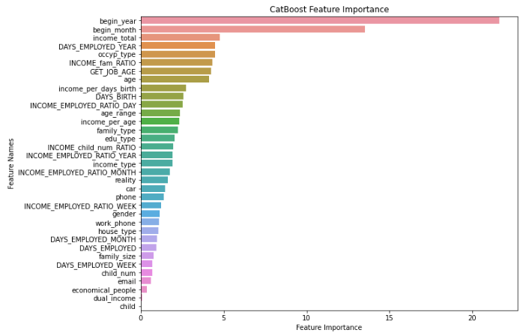
Part 2
4. CatBoost
Best Model : Algorithm Choice
Feature Importance

Slide 15
Part 1
Results
4가지 모델의 공통점 (Accuracy_results)
Oversampling을 했을 때, 0과 1 class의 예측성공 비율이 월등히 나아진다.
- recall, precision ..
Oversampling을 했을 때, 모델 평가 지표로 정했던 log_loss가 낮아진다.
Oversampling을 했을 때, 전체 예측 Accuracy가 높아진다.
주제를 입력하세요
2
주제를 입력하세요
3
주제를 입력하세요
1

Slide 16
Part 1
Results
4가지 모델의 Feature Importance 해석
Begin Month, Begin Year 등 신용카드를 발급받은 시점이 중요 feature이다.
만들어낸 파생변수가 상위 순위에 몇몇 보인다.
- ex) 일을 시작한 나이, 실질적 경제활동 인원 수..
주제를 입력하세요
2
주제를 입력하세요
3
주제를 입력하세요
1

Slide 17
“4-3
Optuna + 모델별 validation set 예측 성능 지표
RandomForest
XGBoost
LGBM
CatBoost

Slide 18
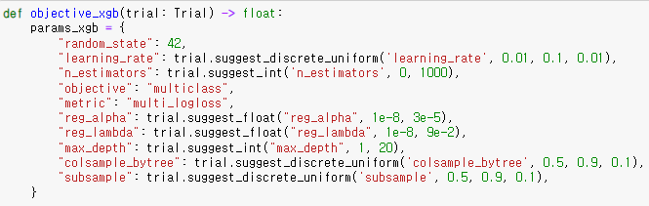
Part 1
0. Optuna
4가지 모델의 하이퍼파라미터 최적화.
- Optuna를 이용
<XGBoost 예시>
원하는 Parameter의 범위를 설정해 range(start,end,step)의 형식으로 입력 할 수 있다.
1

Slide 19
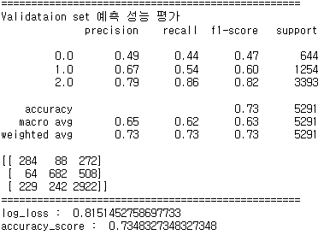
Part 2
1. RandomForest
< Optuna Parameters >
< Accuracy Results ( Over Sampling ) >
'n_estimators’ : 483,
'max_depth’ : 40,
'min_samples_split’ : 30,
'min_samples_leaf’ : 31

Slide 20
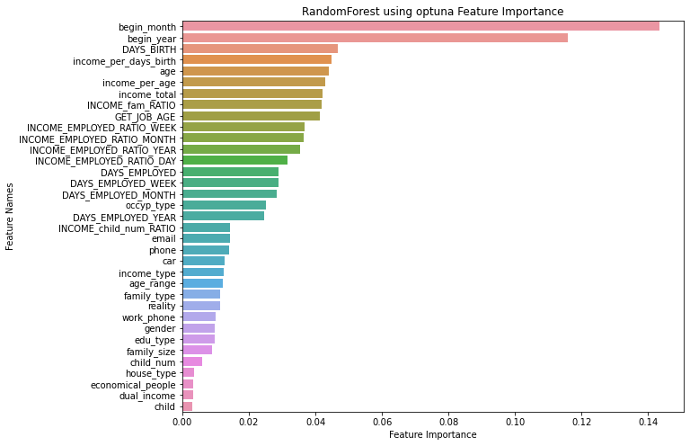
Part 2
1. RandomForest
< Feature Importance >

Slide 21

Part 2
2. XGBoost
< Optuna Parameters >
< Accuracy Results ( Over Sampling ) >
'learning_rate’ : 0.02,
'n_estimators’ : 292,
'max_depth': 16,
'colsample_bytree': 0.5,
'subsample': 0.7

Slide 22
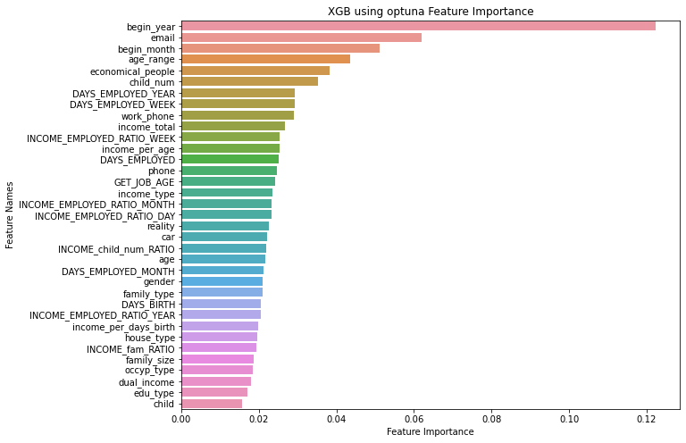
Part 2
2. XGBoost
< Feature Importance >

Slide 23
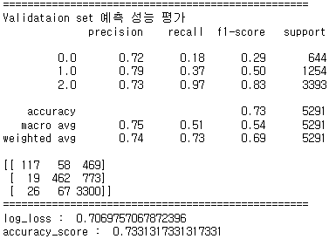
Part 2
3. LGBM
< Optuna Parameters >
< Accuracy Results ( Over Sampling ) >
'max_depth': 20,
'num_leaves': 214,
'colsample_bytree': 0.5274034664069657,
'subsample': 0.42727747704497043,
'subsample_freq': 2,
'min_child_samples': 34,
'max_bin': 357

Slide 24
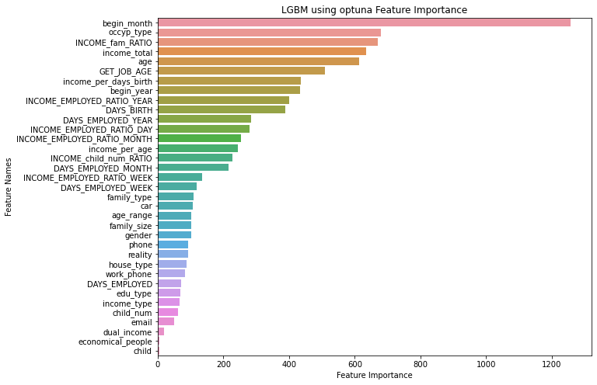
Part 2
3. LGBM
< Feature Importance >

Slide 25
Part 1
Results
GridSearch를 했을 때 보다는, 0과 1 class 예측 성공률이 떨어진다.
- recall, precision ..
GridSearch를 했을 때 보다, log_loss가 높아진다.
GridSearch 보다 정해주는 Parameters의 수가 많아 진다.
실제 Test set으로 DACON 홈페이지에서 실행 결과, GridSearch보다 좋은 logloss를 보여주는 결과도 있었다
주제를 입력하세요
2
주제를 입력하세요
3
주제를 입력하세요
1

Slide 26
5. 결론

Slide 27
“5-1
결론
분석 결과 해석

Slide 28
Part 1
분석 결과 해석
Begin Month, Begin Year 등 신용카드를 발급받은 시점이 중요 feature이다.
신용도에 영향을 주는 변수는 시간 변수일 가능성이 크다
머신러닝 모델 특성상, 단위 당 확률변화 등의 영향은 알 수 없다.
만들어낸 파생변수가 모델에 잘 녹아 들어갔음을 확인했다.
Ex) 일을 시작한 나이, 실질적 경제활동 인원 수..
Oversampling이 불균형한 데이터를 보완해주었다. (validation set 한정)
- 불균형한 라벨의 비율을 가진 데이터에서 예측 성능이 상당히 많이 향상되었다.
주제를 입력하세요
2
주제를 입력하세요
3
주제를 입력하세요
1

Slide 29
“5-2
한계점
시간적한계
성능적한계

Slide 30
Part 1
한계점
성능적 한계
y_test가 주어지지 않아서, DACON 사이트에 1일 3회 제출을 해 test_score를 확인 할 수 있 는 한계점이 존재하여 원하는 만큼의 test_score 확보에 실패한점이 아쉬웠다.
시간적 한계
GridSearch 혹은 Optuna로 하이퍼파라미터를 적합하는 시간소요가 커서, 여러 조합을 시도하지 못한 것이 아쉬웠다.
주제를 입력하세요
2
주제를 입력하세요
3
주제를 입력하세요
1

Slide 31
감사합니다 : )

